Slide 1


“白山黑水” ──东北三省

Slide 2



Slide 3
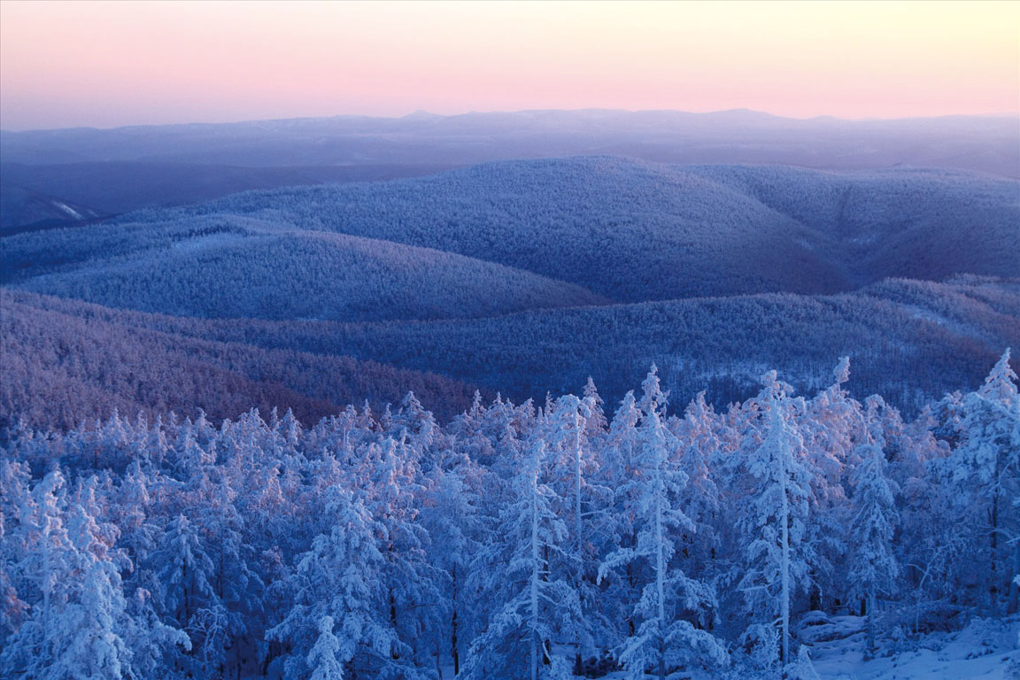

山环水绕 沃野千里
从“北大荒”到“北大仓”
我国最大的重工业基地

Slide 4
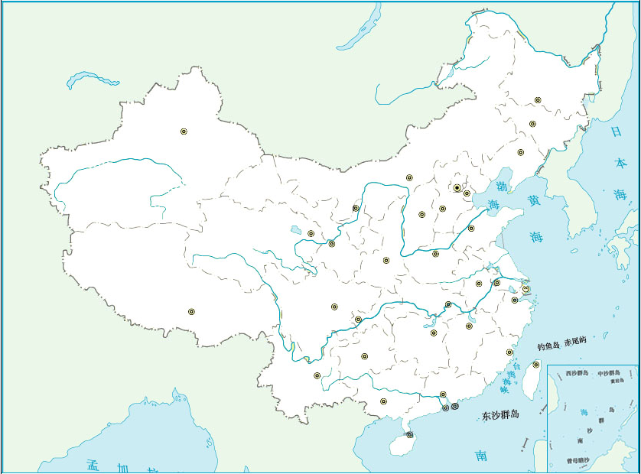



一、山环水绕，沃野千里
认识：
东北三省
的位置范围
黑龙江
吉林
辽宁

Slide 5

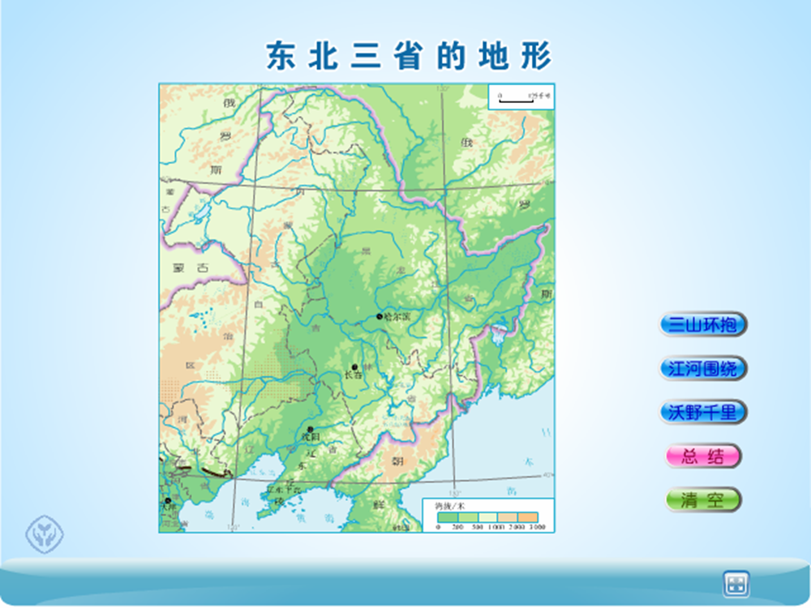
一、山环水绕，沃野千里

Slide 6
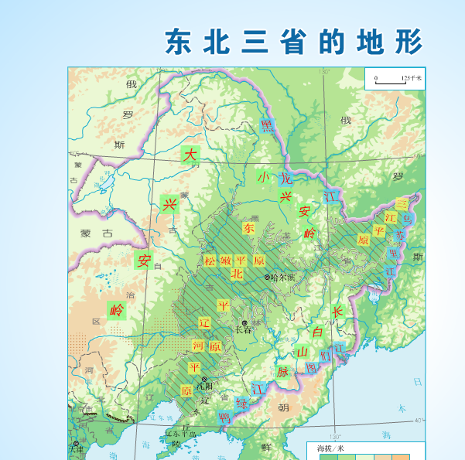
山环水绕、沃野千里
指出大小兴安岭、长白山、三江平原、松嫩平原、辽河平原

Slide 7
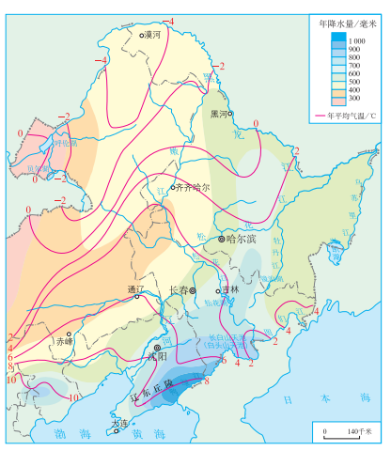
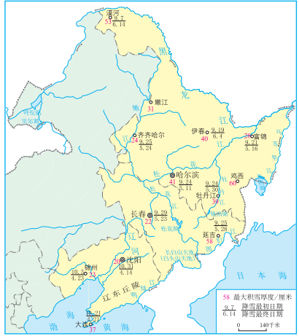
一、山环水绕，沃野千里
气候类型：
温带季风气候

Slide 8
漠河
53
9.7-6.14
1.计算漠河、齐齐哈尔和沈阳的雪期，看看雪期由南到北的变化。
2.找出延吉、长春和漠河的积雪厚度，比较差异并说明原因。
由南到北，雪期变长
齐齐哈尔
9.25-5.24
长春 22
延吉 58
延吉位于山地、长春位于平原。漠河纬度高于其他两地。
沈阳
10.31-4.14

Slide 9
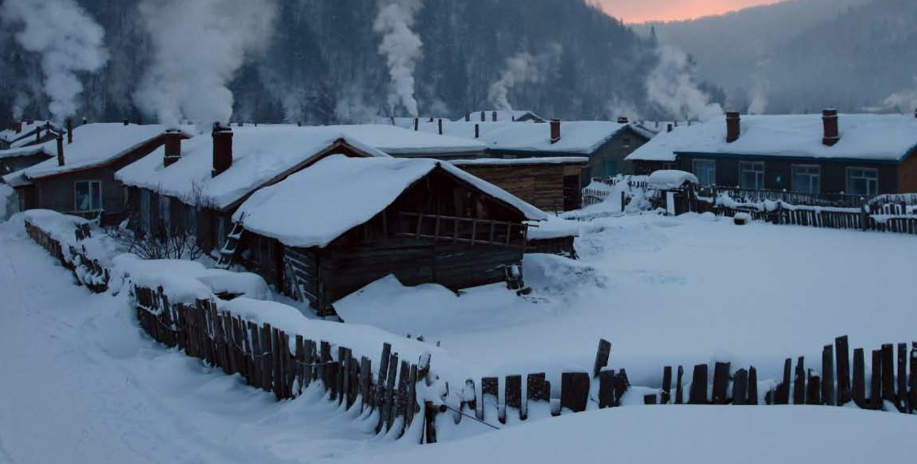
一、山环水绕，沃野千里
自然环境影响我们的生活、生产。

Slide 10


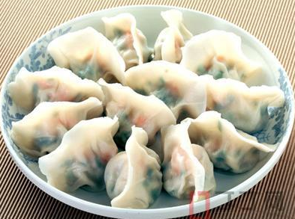

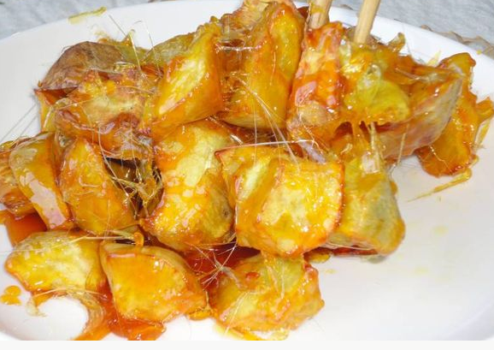

Slide 11
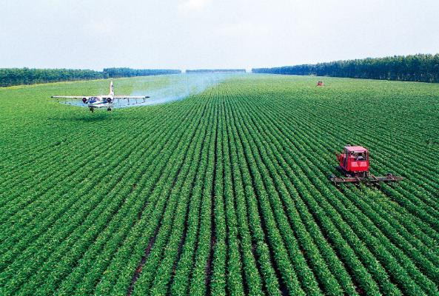
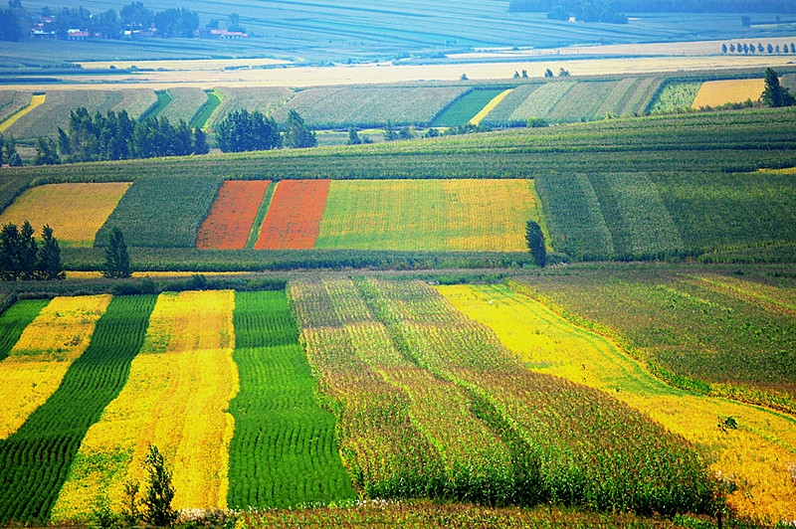
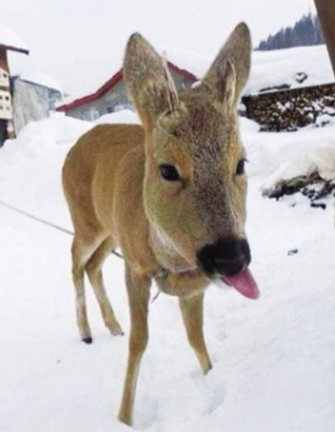
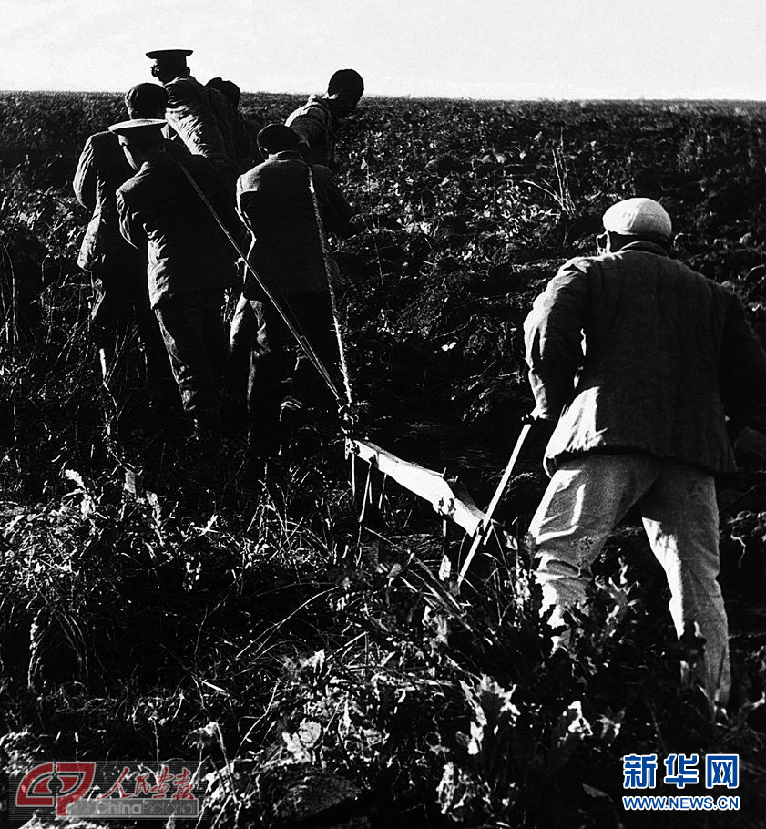
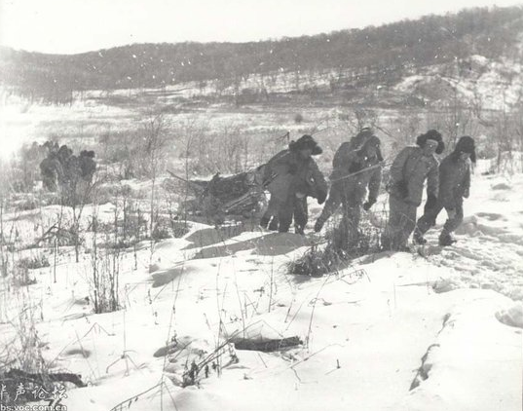
二、从“北大荒”到“北大仓”

Slide 12
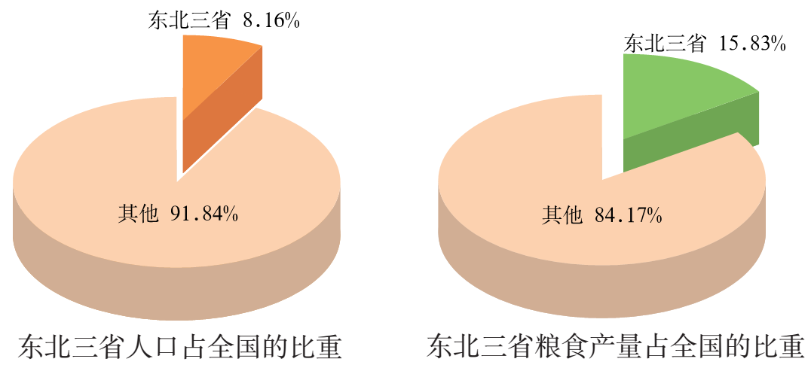
二、从“北大荒”到“北大仓”
说说东北粮食生产在全国的地位？

Slide 13
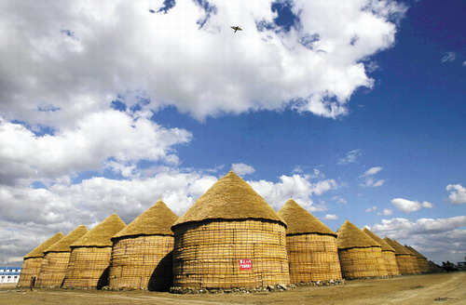
农业今天之北大仓
新中国成立后，半个世纪的开垦，使北大荒成为年产70亿千克的国家重要商品粮基地。
其中，大豆的产量占全国总产量的37%，玉米产量占全国的53%，在我国有着不可替代的地位。
“北大仓”

Slide 14
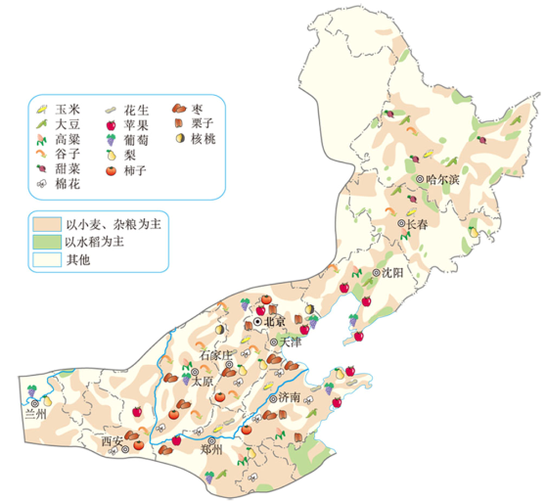
二、从“北大荒”到“北大仓”
读图：
耕地类型
主要农作物
熟制
地形条件
气候条件
一年一熟

Slide 15
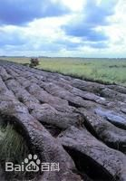
黑土地
黑土地是大自然给予人类的得天独厚的宝藏，是一种性状好、肥力高，非常适合植物生长的土壤。
以弯月状分布于黑龙江、吉林两省的黑土地是中国最肥沃的土地。总面积为一千万公顷，目前已开垦出耕地七百多万公顷，其粮食产量已占两省的百分之六十以上，是中国最大的商品粮生产基地。因黑土层厚度为三十至一百厘米，人们总用“一两土二两油”来形容它的肥沃与珍贵。

Slide 16
二、从“北大荒”到“北大仓”
读图：
主要农作物
熟制
地形条件
气候条件
一年一熟
地势平坦土壤肥沃
雨热同期，但纬度较高，容易低温冻害

Slide 17
材料一
初垦时，东北地区的黑土层有60-80厘米厚，最深处可达一米，当时人们形容这里的黑土“攥一把能流出油”。然而仅过了50多年，这里的黑土层就薄了一半，现在黑龙江省黑土区每年流失0.5-1厘米的黑土表层，而形成一厘米表土层则需要400年时间，而在全省现有的933万公顷耕地中，发生水土流失的面积高达533万公顷。

Slide 18
材料二
三江平原开垦前，是“棒打狍子瓢舀鱼，野鸡飞到饭锅里”的沼泽荒原景观。目前，三江平原已拥有4600万亩耕地，成为国家重要的商品粮基地。在自然因素和人为因素的影响下，己经出现环境恶化的现象，比如气候变干、旱灾增多、水土流失加重、珍惜动物减少。因此，现在的北大荒决定不再开垦荒地，还要因地制宜，实行退耕还林、还草、还湿地、

Slide 19
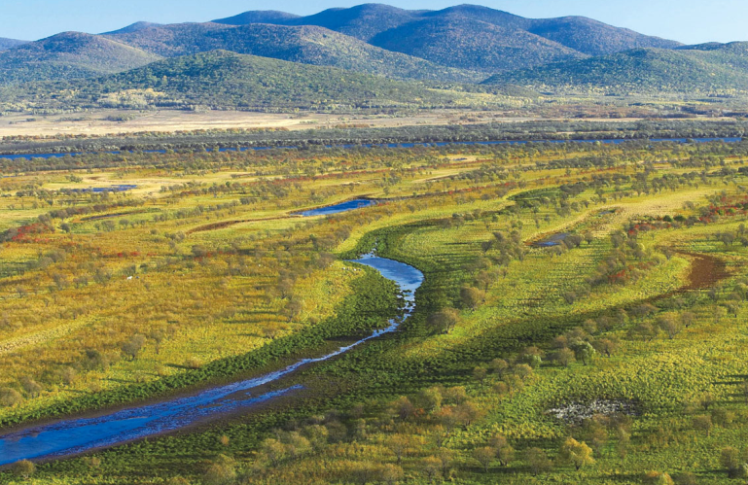
二、从“北大荒”到“北大仓”
出谋划策：
如何将东北的发展和湿地的保护更好地结合起来？

Slide 20
水土流失
为了拯救这块宝贵的黑土地，水利部松辽委曾主持编制了《黑土区1999－2050年水土保持生态环境建设规划》、《松花江流域中上游水土保持生态环境建设项目建议书》和《辽河流域中上游水土保持生态环境建设项目建议书》，并由东北四省区政府联合上报国务院。引起了国务院有关部门的高度重视。
近年来，由于自然因素制约和人为活动破坏，东北黑土区水土流失日益严重，生态环境日趋恶化。现在，东北典型黑土区有水土流失面积4．47万平方公里，约占典型黑土区总面积的26.3%。据调查，黑土区平均每年流失0．3－1．0cm厚的黑土表层，土壤有机质每年以1/1000的速度递减，由于多年严重水土流失，黑土区原本较厚的黑土层现在只剩下20－30cm，有的地方甚至已露出黄土母质，基本丧失了生产能力。据测算，黑土地现有的部分耕地再经过40－50年的流失，黑土层将全部流失。

Slide 21
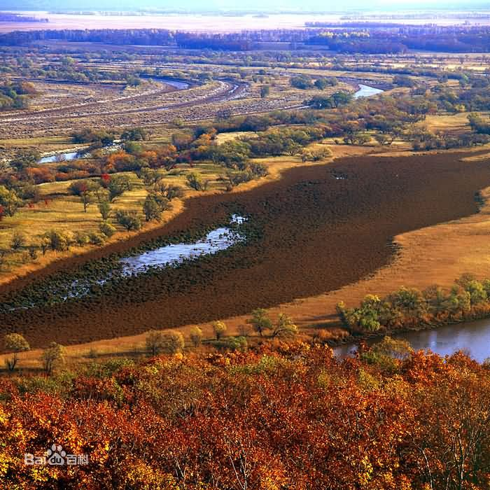
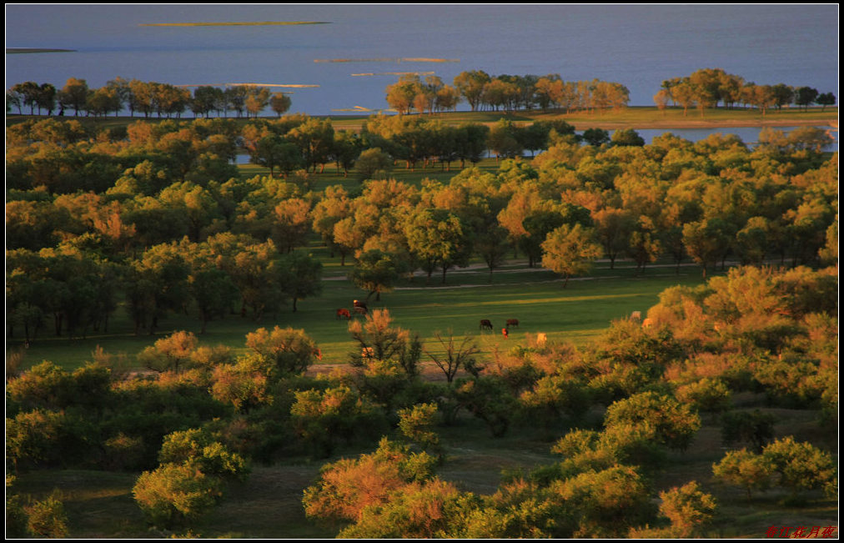
保护湿地
“退耕还湿”

Slide 22
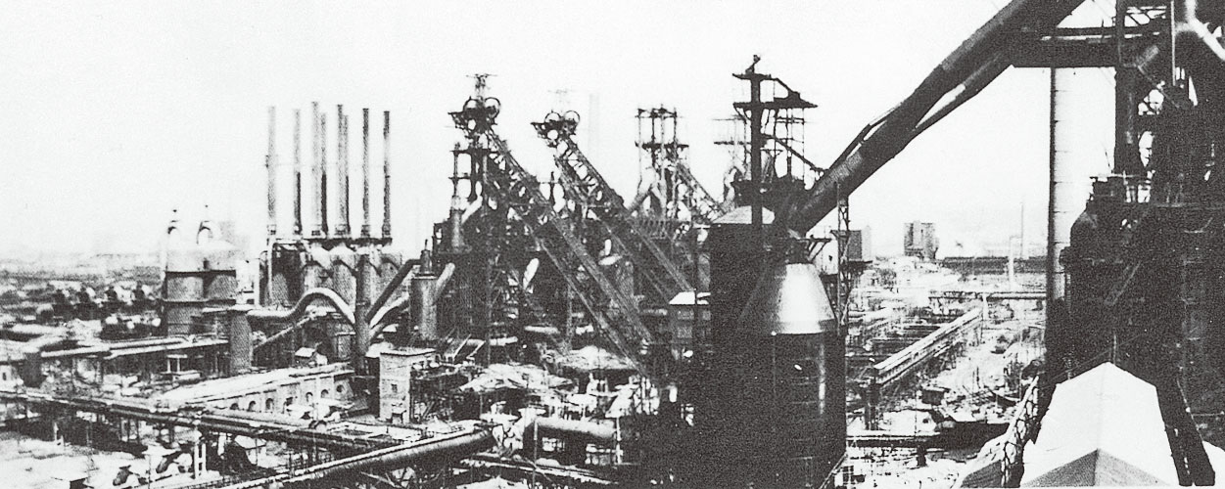
三、我国最大的重工业基地

Slide 23
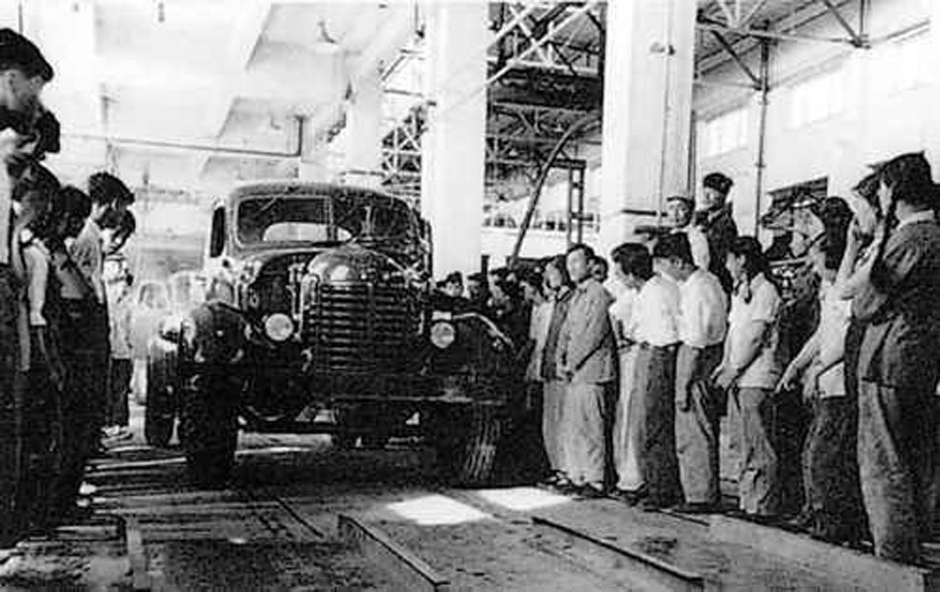
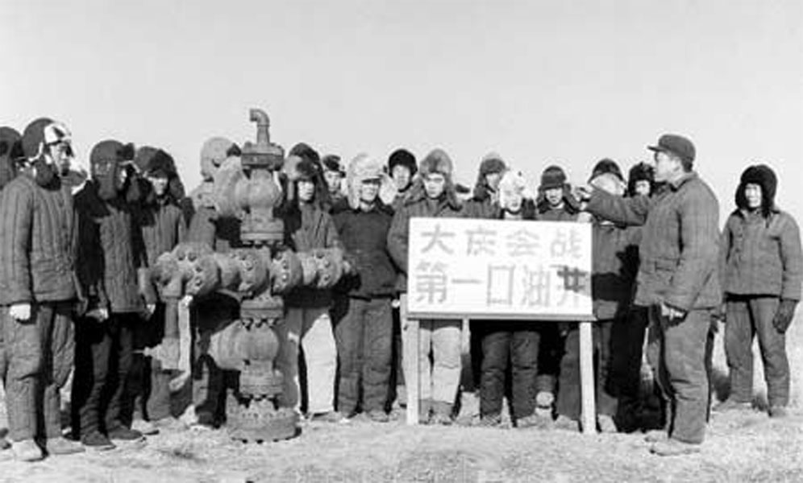

Slide 24
东北工业基地曾是新中国工业的摇篮。目前，东北原油产量占全国的五分之二，木材产量占全国的二分之一，汽车产量占四分之一，造船产量占三分之一。改革开放初期，辽宁省GDP是广东的2倍；1980年黑龙江省GDP与东部六省市的平均值相当。

Slide 25
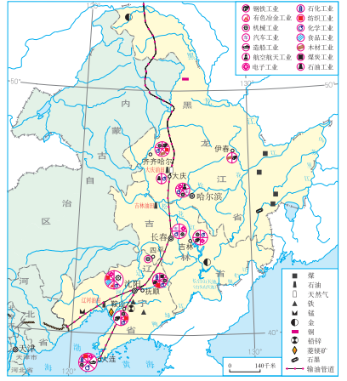
三、我国最大的重工业基地
1、东北三省有哪些矿产资源？
2、说说东北三省的产业部门

Slide 26
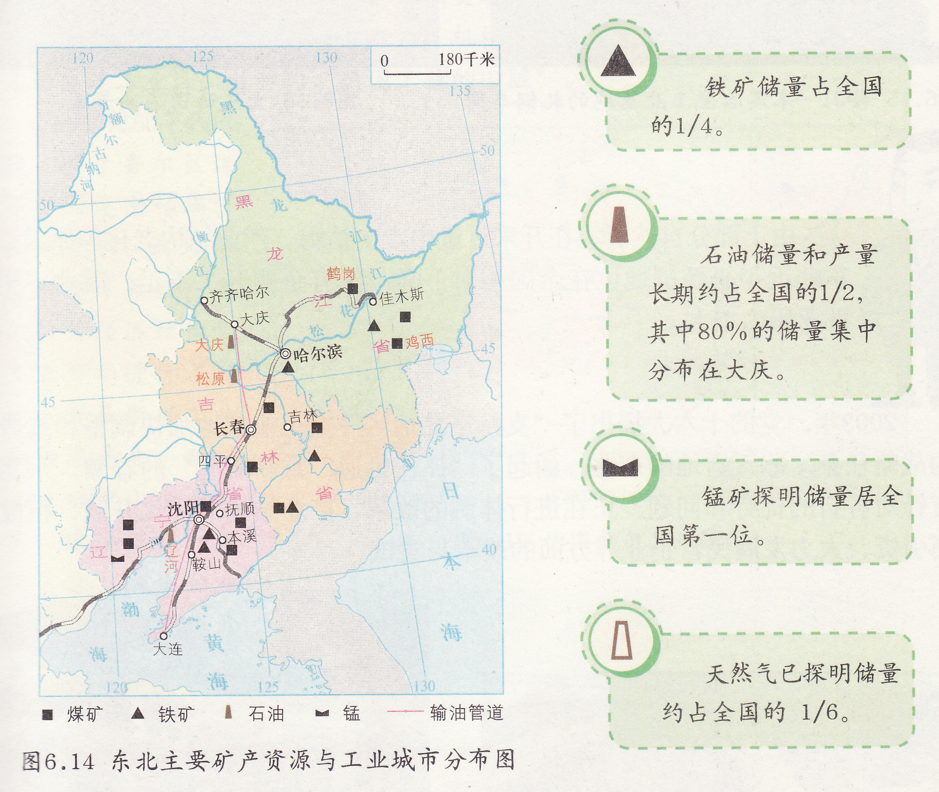
东北资源、工业城市分布
资源丰富
工业布局靠近矿产资源产地，集中分布在铁路沿线。

Slide 27
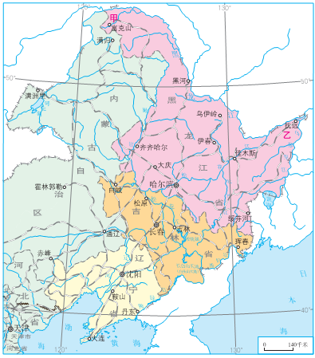
三、我国最大的重工业基地
说一说：资源分布和交通布局对东北工业部门及其分布的
影响。

Slide 28
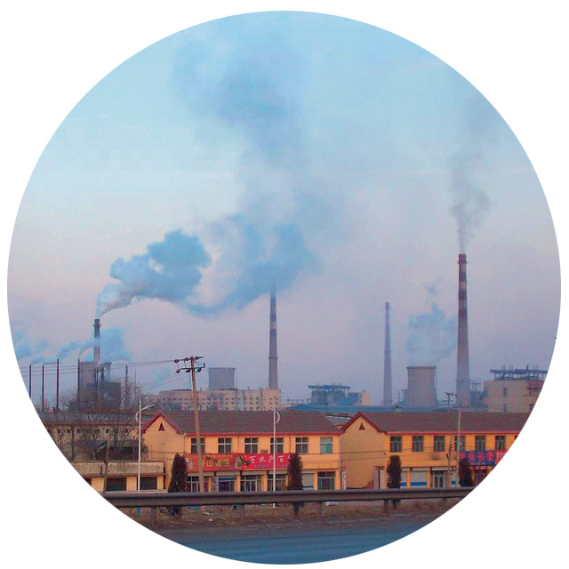
东北现象
资源枯竭
设备老化
产品结构单一
生态恶化、环境污染

Slide 29
1990年以来，由于资源枯竭、设备老化、产业结构单一，东北经济不断衰退，经济发展步伐较缓慢，现在广东GDP是辽宁省的2倍，黑龙江省GDP是东部六省平均值的46.2%，人均GDP仅是上海的四分之一。
怎样改变？

Slide 30
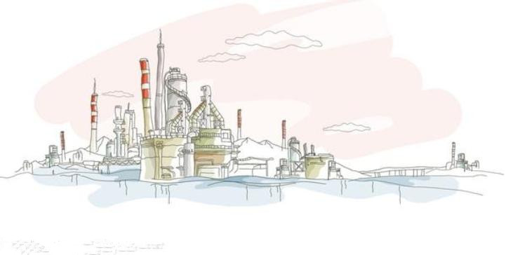
振兴东北老工业基地
加大资源勘察力度
减少资源和能源浪费
提高资源开采、加工水平
从工矿城市向综合性城市转型
发展高新技术产业
发展观光旅游业

Slide 31
梳理归纳
位置范围
山环水绕 沃野千里
地形和气候特征
自然环境对生活、生产的影响
东北三省
发展条件
从“北大荒”到“北大仓”
主要农作物
合理开发利用
发展条件
我国最大的重工业基地
可持续发展方向

Slide 32

评价园地
1．下列不属于东北三省的是（ ）
A．内蒙古 B．黑龙江
C．吉林 D．辽宁
A
D
2．对应图中山脉、平原字母标注错误的是（ ）
A．大兴安岭 B．小兴安岭
C．东北平原 D．昆仑山
A
B
C
D

Slide 33
评价园地
3．下面对于东北农业发展叙述正确的是（ ）
A．气候雨热同期，农作物能一年二熟
B．地势平坦，是我国机械化程度最高的粮食基地
C．气候寒冷，经常遭受低温冻害，粮食产量较低
D．土壤肥沃，水稻、小麦、油菜、甘蔗产量最多
B
4．下列不属于东北工业特色的是（ ）
A．矿产资源丰富，重工业发达
B．发展历史悠久 ，技术力量雄厚
C．铁路网密集，交通便利
D．高新技术产业重点发展
D

Slide 34
评注圈点
总结：
反思：

